Slide 1


Chủ điểm
Tuần 25:
BÀI 14. GƯƠNG KIẾN QUỐC
.

Slide 2

Thứ … ngày … tháng … năm …
Tiếng Việt
Tiếng Việt
Tuần 25:
Bài đọc 1: VUA LÝ THÁI TÔNG

Slide 3


- Đọc thành tiếng trôi chảy toàn bài. Phát âm đúng các từ ngữ có âm, vần, thanh mà HS địa phương dễ viết sai. Ngắt nghỉ hơi đúng. Thể hiện được tình cảm, cảm xúc phù hợp với nội dung bài đọc. Tốc độ đọc 95 – 100 tiếng / phút. Đọc thầm nhanh hơn học kì I.
- Hiểu nghĩa của các từ ngữ khó và tên riêng trong bài (VD: đàn tế, Thần Nông, Bố Hải, canh cửi, hà khắc,...). Hiểu bối cảnh của câu chuyện, nội dung và ý nghĩa của bài đọc: Bài đọc kể về vua Lý Thái Tông, vị vua luôn chăm lo cho dân, cho nước, là tấm gương lớn cho người đời sau.
- Biết bày tỏ sự yêu thích với những từ ngữ, chi tiết hay.

Slide 4





KHỞI ĐỘNG
KHỞI ĐỘNG

Slide 5



GIẢI Ô CHỮ
Luật chơi:
Thảo luận nhóm Giải ô chữ (đọc từ ngữ ở từng hàng, đọc từ ở cột dọc). Tiếp đến, đại diện nhóm báo cáo kết qủa
Hiền trân ZALO Duy nhất SĐT: 0353095025

Slide 6

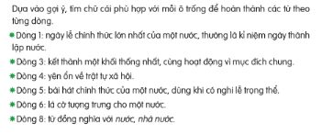
1 |  | Q | U | Ố | C | K | H | Á | N | H
2 |  |  |  |  | K | I | N | H | T | Ế
3 4 5 6 7 8 | Đ | O | À | N | K | Ế | T
 |  |  |  | A | N | N | I | N | H
 |  |  |  |  |  | Q | U | Ố | C | C | A
 |  |  |  |  | Q | U | Ố | C | K | Ì
 |  |  |  | Q | U | Ố | C | H | U | Y
 |  |  | Q | U | Ố | C | G | I | A
K
K
I
Ế
N
Q
U
Ố
C

Slide 7
Giới thiệu bài
với chủ điểm Gương kiến quốc, các em sẽ được học về những tấm gương tiêu biểu trong sự nghiệp xây dựng đất nước Việt Nam -Vua Lý Thái Tông không chỉ là lãnh đạo tài tình mà còn là một vị vua nhân từ, được biết đến là người kết hợp giữa pháp trị và nhân trị , mở rộng tầm nhìn ra nước ngoài để học hỏi bạn bè quốc tế. Để biết được công lao to lớn của nhân vật lịch sử này trong công cuộc xây dựng đất nước Việt Nam giàu mạnh chúng ta sẽ đọc bài Vua Lý Thái Tông.
Hiền trân ZALO Duy nhất SĐT: 0353095025

Slide 8
Thứ … ngày … tháng … năm …
Tiếng Việt
Tiếng Việt
Tuần 25:
Bài đọc 1: VUA LÝ THÁI TÔNG

Slide 9
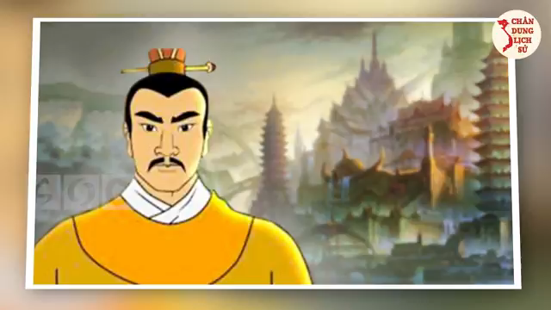
Notes:
Cô thầy tua video để ngắn hơn

Slide 10


Slide 11
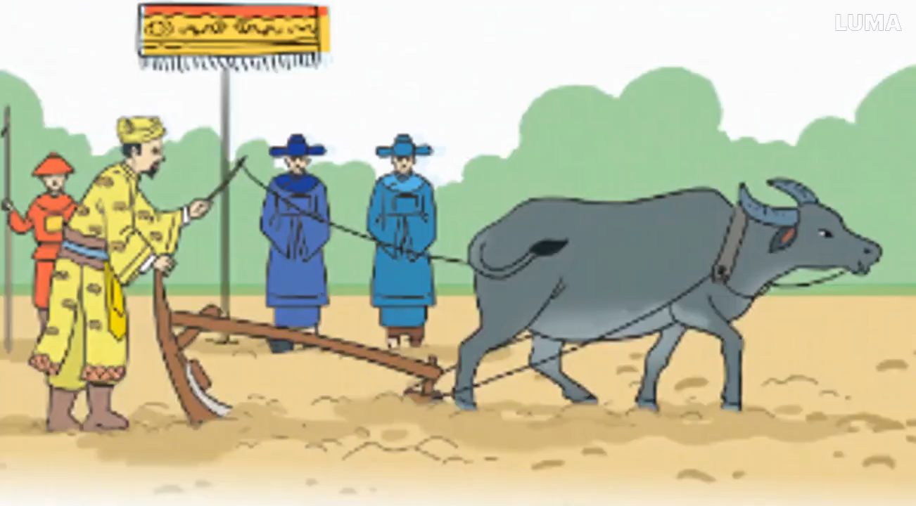

Hoạt động 1: Đọc thành tiếng
Notes:
Kích vào loa để nghe tiéng

Slide 12
VUA LÝ THÁI TÔNG
Lý Thái Tông là vị hoàng đế văn võ song toàn và nổi tiếng nhân từ. Là người rất chăm lo mở mang kinh tế, Lý Thái Tông đã ban hành nhiều chính sách khuyến khích nông nghiệp. Nhà vua còn nhiều lần tự mình làm ruộng để khích lệ thần dân. Tháng Hai năm 1038, vua cho lập đàn tế Thần Nông ở của Bố Hải. Tế xong, vua tự cầm cây xuống ruộng. Có người can rằng: "Đó là việc của nông phu, Bệ hạ cần gì làm thế?". Vua đáp: "Trẫm không tự cấy thì lấy gì làm xôi cúng tổ tiên, lấy gì cho thiên hạ noi theo?".

Slide 13
Thấy dân chúng sinh dùng hàng nước ngoài, Lý Thái Tông nghĩ ra cách xử lí rất khéo léo. Năm 1040, vua dạy cung nữ dệt gấm vóc, rồi đem hết gấm vóc của nước Tống ở trong kho ban cho các quan. Nhà vua làm vậy để tỏ ý là vua sẽ không dùng gấm vóc của nước Tống nữa, chỉ dùng gấm vóc sản xuất trong nước, qua đó khuyến khích nghề canh cửi.

Slide 14
Năm 1042, Lý Thái Tông cho soạn bộ Hình thư. Đây là bộ luật thành văn đầu tiền của nước nhà. Với việc ban hành bộ Hình thư, nhà vua đã bãi bỏ lối xử án tuỳ tiện, nhiều khi quá hà khắc của quan lại.
Vào năm 1044, cả nước được mùa lớn, vua Thái Tông bảo: “Nếu trăm họ đã no đủ, trẫm lo gì không no đủ". Vua liền ban lệnh giảm một nửa tiền thuế cho dân cả nước.
Một trăm năm cầm quyền của vua Lý Thái Tông và con, cháu ông là Lý Thánh Tông, Lý Nhân Tông được coi là thời kì hưng thịnh nhất của triều Lý. Đó cũng là thời kì các danh tướng như Lê Phụng Hiểu, Lý Thường Kiệt lập những chiến công lẫy lừng.
Theo NGUYỄN KHẮC THUẬN

Slide 15
Luyện đọc

Slide 16
Luyện đọc từ khó
văn võ song toàn
luật thành văn

Slide 17
Giải nghĩa từ khó
văn võ song toàn: giỏi toàn diện cả văn lẫn võ.
luật thành văn: tập hợp các quy định pháp luật được viết ra, làm căn cứ để thực hiện.

Slide 18

Giải nghĩa từ khó
văn võ song toàn: giỏi toàn diện cả văn lẫn võ.
luật thành văn: tập hợp các quy định pháp luật được viết ra, làm căn cứ để thực hiện.

Slide 19
Chia đoạn
Từ đầu đến “… lấy gì cho thiên hạ noi theo?”
Đoạn 1
Từ “Thấy dân chúng sinh dùng hàng nước ngoài…” đến “ …khuyến khích nghề canh cừi.”
Đoạn 2
Từ “Năm 1042….” đến “… một nửa tiền thuế cho dân cả nước”.
Đoạn 3
Đoạn 4
Phần còn lại.

Slide 20

Luyện đọc câu
+ Có người can rằng: / “Đó là việc của nông phu, / Bệ hạ cần gì làm thế?”. // Vua đáp: / “Trẫm không tự cày / thì lấy gì làm xôi cúng tổ tiên, / lấy gì cho thiên hạ noi theo?”.
+ Một trăm năm cầm quyền / của vua Lý Thái Tông và con cháu ông / là Lý
Thánh Tông, / Lý Nhân Tông / được coi là thời kì hưng thịnh nhất của triều Lý.
// Đó cũng là thời kì / các danh tướng như Lê Phụng Hiểu, / Lý Thường Kiệt / lập những chiến công lẫy lừng.

Slide 21
LUYỆN ĐỌC THEO NHÓM
- Mỗi nhóm 5 bạn.
- Đọc nối tiếp trong nhóm.
- Một số nhóm đọc nối tiếp trước lớp theo yêu cầu.

Slide 22


Tìm hiểu bài

Slide 23
Câu 1 : Vua Lý Thái Tông quan tâm phát triển nông nghiệp như nào?
- Nhà vua ban hành nhiều chính sách khuyến khích nông nghiệp; tự mình làm ruộng để khích lệ thần dân.

Slide 24
Câu 2: Nhà vua đã làm gì để khuyến khích người dân dung hang hóa trong nước?
- Năm 1040, nhà vua dạy cung nữ dệt gấm vóc, rồi cho đem hết gấm vóc của nước Tống ở trong kho ban cho các quan, tỏ ý là vua sẽ không dùng gấm vóc của nước Tống nữa, chỉ dung gấm vóc sản xuất trong nước.

Slide 25
Câu 3 : Tìm những sự việc cho thấy nhà vua luôn chăm lo đến đời sống của người dân.
-Vào năm 1042, Lý Thái Tông cho soạn bộ Hình thư, bộ luật thành văn đầu tiên của nước nhà, nhằm bãi bỏ lối xử án tùy tiện, nhiều khi quá hà khắc của quan lại. Năm 1044, cả nước được mùa lớn, vua liền ban lệnh giảm một nửa tiền thuê cho dân cả nước.

Slide 26
Câu 4: Lòng yêu nước, thương dân của vua Lý Thái Tông đã đem lại kết quả thế nào?
-Một trăm năm cầm quyền của vua Lý Thái Tông và con, cháu ông là Lý Thánh Tông, Lý Nhân Tông được coi là thời kì hung thịnh nhất của triều Lý, Lý Thường Kiệt lập những chiến công lẫy lừng.

Slide 27
- Theo em, nội dung bài đọc nói lên điều gì?
- Bài đọc kể về vua Lý Thái Tông, vị vua luôn luôn chăm lo cho dân, cho nước, là tấm gương lớn cho người đời sau.

Slide 28
LUYỆN ĐỌC
NÂNG CAO

Slide 29
Theo em, đoạn 1 của bài đọc với giọng như thế nào?
- Đoạn 1 đọc với giọng kể chuyện khoan thai, dõng dạc
Đoạn 2 của bài nên đọc với giọng như thế nào?
- Đoạn 1 đọc với giọng kể chuyện khoan thai, dõng dạc.

Slide 30
Đoạn 3 của bài nên đọc với giọng như thế nào?
- Đoạn 3 đọc với giọng kể chuyện khoan thai, dõng dạc.
Đoạn 4 của bài nên đọc với giọng như thế nào?
- Đoạn 4 đọc với giọng kể chuyện khoan thai, dõng dạc.

Slide 31
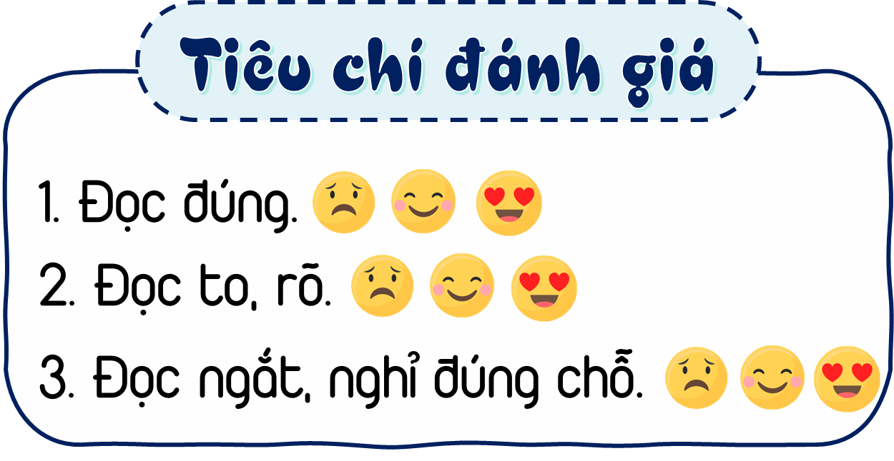
Thi đọc diễn cảm theo nhóm

Slide 32



Slide 33


Slide 34
- Em biết được điều gì sau khi đọc bài “Vua Lý Thái Tông”?
- Em học tập được gì từ tấm gương của vua Lý Thái Tông?

Slide 35


GV ĐIỀN VÀO ĐÂY
GV ĐIỀN VÀO ĐÂY
GV ĐIỀN VÀO ĐÂY
GV ĐIỀN VÀO ĐÂY

Slide 36





Cảm ơn quý thầy cô đã ủng hộ bài soạn điện tử 2,3,4,5 của Kênh giáo án điện tử Hiền Trần
Mong cô thầy sử dụng bài giảng nội bộ ko gửi lên trang mạng XH hội nhóm zalo,Facebook.
Thầy cô liên hệ
ZALO Duy nhất SĐT: 0353095025
(mọi zalo khác đều là giả mạo em)
Để biết thêm nhiều tài nguyên hay hãy truy cập Facebook:
NHÓM GIÁO ÁN ĐIÊN TỬ 5,9,12 ( coppy link bên dưới vào tìm kiếm fb )
https://www.facebook.com/groups/514479210372531/?ref=share_group_link

Slide 37


